Slide 1





Integración Continua
Edson Castañeda
edsonbryan@gmail.com

Slide 2
Agenda
Continuous Integration
Continuous Delivery
DevOps

Slide 3
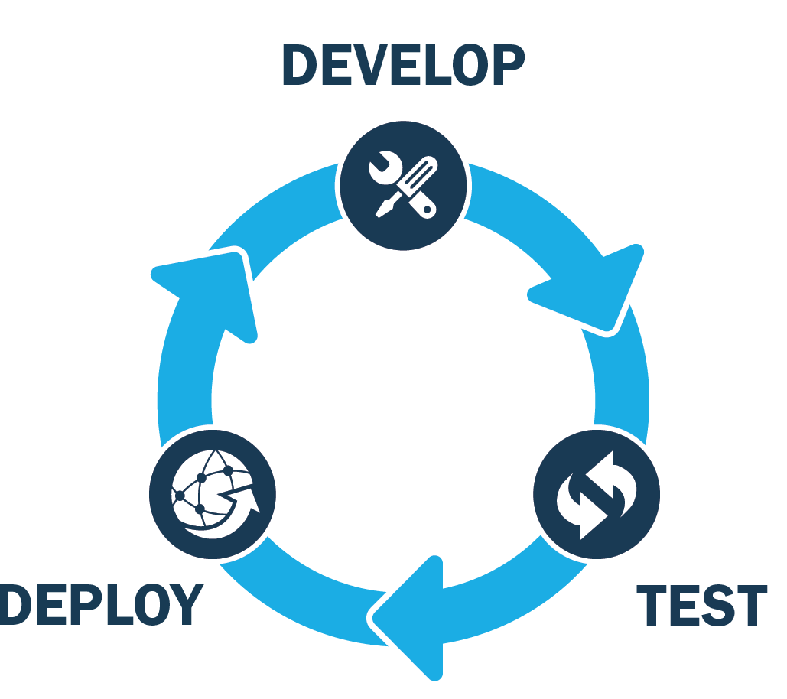
Notes:
Fases generales de la integración continua

Slide 4
Integración Continua
La integración continua es una práctica de desarrollo de software mediante la cual los desarrolladores combinan los cambios en el código en un repositorio central de forma periódica, tras lo cual se ejecutan versiones y pruebas automáticas.
Fuente: Amazon

Slide 5
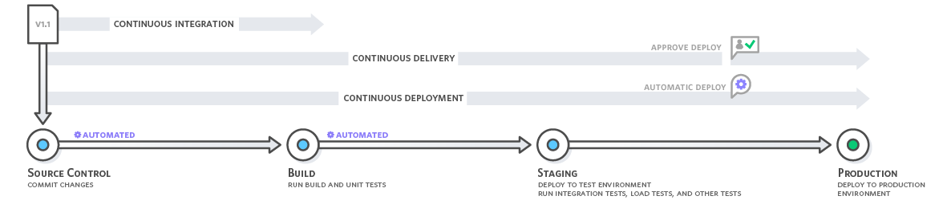

Slide 6
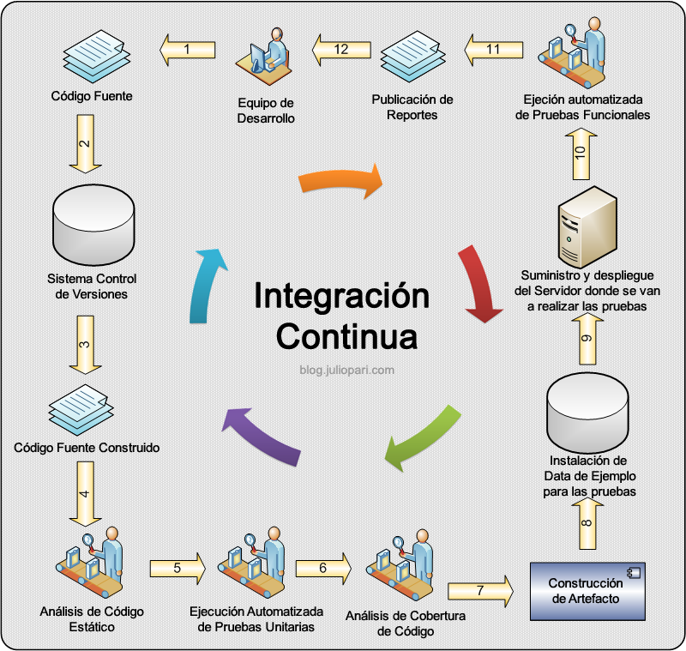
Notes:
Fases de la integración continua, vista detallada

Slide 7

Notes:
Integrar continuamente cambios

Slide 8

Notes:
blame culture

Slide 9

Notes:
Trabajo en equipo

Slide 10

Notes:
visibilidad

Slide 11
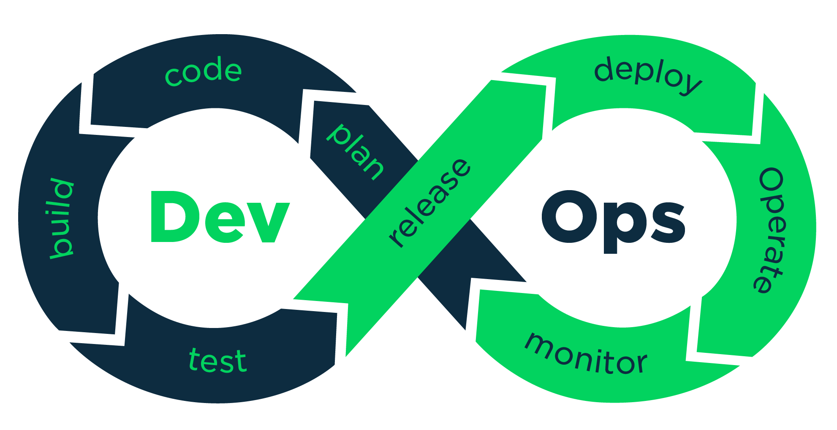

Slide 12
